Slide 1
METOT ETÜDÜ
ÖZET

Slide 2
METOT ETÜDÜNÜN AŞAMALARI
Seçme
Kaydetme
İnceleme/Sorgulama
Geliştirme/Değerlendirme
Tanımlama
Kurma/Yerleştirme
Sürdürme

Slide 3
SEÇME
Metot Etüdü Niçin Yapılmalı?
Kaynakların zayıf kullanımı
Bozuk düzen
Darboğazlar
Tutarsız kalite
Yüksek yorucu iş
Aşırı mesai
Çalışanın şikayetleri

Slide 4
Ekonomik Hususlar
Bu işe yönelik bir yöntem araştırmasına başlamak ya da devam etmek için ödeme yapacak mı?
Temel kar üreten işlemler
Temel maliyetli işlemler
Tekrarlı çalışma
Uzun taşımalar
Aşırı mesai

Slide 5
Teknik Hususlar
Daha ileri teknoloji edinme isteği
Geniş kapsamlı evrak işi
Tekrarlı çalışma (otomasyon)
Tehlikeli iş
Tutarsız kalite

Slide 6
İnsan Hususları
İşçi memnuniyeti / kızgınlığı
Memnuniyet seviyesi
Tartışmalı olmayan işlerle başlayın
Kapsamı Sınırlandırma
Sınırların belirlenmesi ve içeriğin belirlenmesi
Tek bir işlem veya bir sıralama
Bütün işlem veya bölüm
Hangi bakımdan işçi, malzeme, ekipman, vb.

Slide 7
Olası Sonuçlar
Artan üretim oranı
Maliyetin düşürülmesi
Daha az emek, malzeme veya ekipman
Geliştirilmiş kalite
Geliştirilmiş güvenlik
Azaltılmış hurda miktarı
Geliştirilmiş temizlik standartları

Slide 8
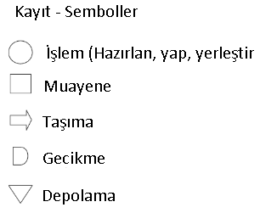

Slide 9
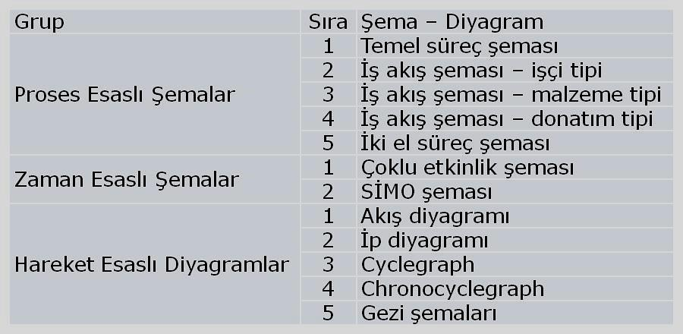
Kayıt Şemaları ve Diyagramları

Slide 10
SORGULAMA
Sorgulama | Birincil sorular
AMAÇ | Ne yapılıyor? Niçin yapılıyor?
YER | Nerede yapılıyor? Niçin orada yapılıyor?
SIRA | Ne zaman yapılıyor? Niçin o zaman yapılıyor?
KİŞİ | Kim yapıyor? Niçin o kişi tarafından yapılıyor?
YOL | Nasıl yapılıyor? Niçin o biçimde yapılıyor?
Niyet | Elemek Birleştirmek ya da Yeniden Düzenlemek Basitleştirmek

Slide 11
Sorgulama | İkincil sorular | Niyet
AMAÇ | Başka ne yapılabilir? Ne yapılmalıdır? | Elemek veya Basitleştirmek
YER | Başka nerede yapılabilir? Nerede yapılmalıdır? | Birleştirmek ya da yeniden düzenlemek
SIRA | Başka ne zaman yapılabilir? Ne zaman yapılmalıdır? | Birleştirmek ya da yeniden düzenlemek
KİŞİ | Başka kim yapabilir? Kim yapmalıdır? | Birleştirmek ya da yeniden düzenlemek
YOL | Başka ne biçimde yapılabilir? Nasıl yapılmalıdır? | Basitleştirmek

Slide 12
GELİŞTİRME
Yeni Tasarımlar
Multidisipliner Ekipler
İşçi Katılımı
Kalite Çemberleri
Basit Fikirler (Esnek yük tabloları)

Slide 13
Değerlendirme
Çoklu İyileştirme Fikirleri
Maliyetleri, faydaları ve dezavantajları göz önünde bulundurun
Rapor (ABC, Doğru, Kısa ve Net)
Örnek

Slide 14
TANIMLAMA
Yazılı standart uygulama
"Çalışma talimatı sayfası" olarak da bilinen yazılı bir standart uygulama hazırlayın. Bu, birçok amaca hizmet eder.
1. Gelecekteki referans için geliştirilmiş yöntemi kaydeder.
2. Yeni yöntemi yönetim, denetçiler ve operatörler için açıklamak için kullanılabilir. Aynı zamanda, iş mühendisleri de dahil olmak üzere tüm ilgili kişilere, gerekli olan yeni ekipmanların veya makinaların veya iş yerlerinin düzeninde ihtiyaç duyulan değişiklikler hakkında tavsiyelerde bulunur.
3. Bu, operatörleri eğitmek veya yeniden eğitmek için bir yardımdır.
4. Herhangi zaman çalışmalarının temelini oluşturmaktadır.

Slide 15
Yazılı standart uygulama, basitçe operatör tarafından kullanılacak yöntemleri özetlemektedir. Normalde üç çeşit bilgi gerekecektir:
(1) Kullanılacak alet ve teçhizat ve genel çalışma koşulları.
(2) Metodun açıklaması. Gerekli detay miktarı, işin niteliği ve muhtemel üretim hacmi. Birkaç ay boyunca çeşitli operatörleri meşgul edecek bir iş için, yazılı standart uygulama, parmak hareketlerini de kapsayacak ayrıntılı olmalıdır.
(3) İşyeri yerleşim düzeni ve muhtemelen özel alet, teçhizat veya demirbaş taslaklarının bir diyagramı.

Slide 16
YERLEŞTİRME/KURMA
Kurulum beş aşamaya bölünebilir:
(1) Değişikliği yönetim tarafından kabul etmek.
(2) Değişikliği bölüm denetimince kabul etmek.
Bu onay ve kabul elde edilemediği takdirde başka bir yere gitmeye çalışmanın bir anlamı yok.
(3) Değişikliği işçiler ve temsilcileri tarafından kabul etmek.
(4) Değişiklik yapmaya hazırlanmak.
(5) Değiştirmeyi kontrol etme.

Slide 17
Eğitim
Eski ve yeni yöntemleri göstermek için filmler kullanabilir.
Filmler, yeniden eğitim sırasında özellikle değerlidir.
İşi doğru şekilde yapma alışkanlığı geliştirin.
Bir grafikte gösterilen numaralı bir diziyi takip etmek için eğitin.
Öğrenme eğrileri
Öğrenmenin ilk aşamalarında, öğrenim süreleri arasındaki dinlenme sürelerinin kendilerinin uygulama sürelerinden daha uzun olması gerekir.
Operatör yeni yöntemi kavramış ve hız kazanmaya başlayınca, dinlenme periyotları çok daha kısa olabilir.
Yeni yönteme bakıcılık yapmak.

Slide 18
SÜRDÜRME
Bunun için çok iyi bir neden yoksa, işçilerin eski yöntemlere geri dönmesine veya izin verilmeyen unsurları tanıtmasına izin verilmemelidir.
Korunması için, bir yöntem başlangıçta çok net tanımlanmalı ve belirtilmelidir.
Uzmanları kalıcı olarak atayın.
Resmi inceleme.

Slide 19
OFİSTE METOT ETÜDÜ
Bürolar kaynakları verimli kullanılmalıdır.
Ofislerdeki işçi yüzdesi artmaya devam ediyor.
İdari masraflar (genel giderler) kontrol edilmelidir.
İleri teknoloji (makineler) tanıtımı.
Çoğu ofiste işin çoğu rutin bir işlemdir.
Aşağıdaki alanları veya faaliyetleri araştırın:
Ofis işçiliğinin önemli bir kısmını oluşturuyor.
Çok sayıda hata veya ciddi hata üretiyor.
Yüksek düzeyde memnuniyetsizlik yaratıyor.
Bazı dış değişikliklere cevaben değiştirmeniz gerekiyor.
Kaliteli çevre.

Slide 20
Çoğu ofis işleri, sistemleri, prosedürleri, faaliyetleri ve yöntemleri içeren bir hiyerarşiye yerleştirilebilir.

Slide 21
OFİS DÜZENLEME
Ofis düzeni çalışması aşağıdaki adımlardan oluşmalıdır:
Ofiste kullanılan büyük sistemlerin ayrıntılarını kaydedin.
Bu sistemleri destekleyen büro prosedürlerinin ayrıntılarını kaydedin.
Bu prosedürlerin çalışma yöntemlerini inceleyin ve her birinin temel yöntem çalışması yapın.
Prosedürün her bir bölümünde kapasite değerlendirmesi yapın
Çıktı hacmini analiz edin ve kıdemli yöneticileri muhtemel gelecek eğilimlerini keşfetmek için soru sorun.

Slide 22
İletişim ve temas yolları ve sıklıklarını belirleyin.
Bireysel iş istasyonları tasarımı (ergonomi)
Hacim ve kapasite verilerinden toplam iş istasyonu gereksinimlerini hesaplayın.
Temel düzen türüne karar verin.
Herhangi bir "dış" kısıtlamayı belirleyin.
Şematik bir düzen çizin
Mevcut donanım çözümlerini araştırın
Geçici düzenini her iki kullanıcıyla tartışın
Düzenlemeyi tartışmaların sonuçlarına göre değiştirin ve önerilen düzeni hazırlayın.

